Slide 1
Rapport de projet d’imitation d’une maquette vitrine
Presenté par
SAWADOGO TASSERE

Slide 2
Plan de travail
Introduction
Procédure de la réalisation du maquettage
Logiciel utilise pour le maquettage
Difficultés rencontres lors de la réalisation de la marquette
Perspectives
Conclusion

Slide 3
Introduction
Dans le but de nous permettre de savoir réaliser une maquette un projet d’imitation de maquette d’un site vitrine nous ont été soumis
Rappel : c’est quoi une maquette ?
Le terme « maquette » définit l’ébauche d’un site web. En d’autres termes, la maquette d’un site web est une esquisse, ou encore un prototype du site web final

Slide 4

Logiciel utilise pour le maquettage
Développé par Adobe Inc.
Première version 5 octobre 2015
Dernière version 56.1.12.1
Taille : 461 Mo
Système d’exploitation Windows ,MacOs
Langues Anglais ,Français,..
Logiciel libre et gratuit
Vous pouvez le retrouve sur :http://adobe.com/

Slide 5
Procédure de la réalisation du maquettage
Apres avoir installer Adobe xd,nous avons ouvert un nouveau prototype de taille 1440 x 4433.Pour l’insertion de images de fonds nous avons utilise les images du site http://pxhere.com/
Le travail a été réalise par la méthode bout a bout c’est a dire partie par partie , du bas vers le haut jusqu’au résultat final.
Nous avons entrecouper le travail en huit (8) parties dont les 3 premiers ont été achevé le mardi et le reste le jeudi.
Le projet s’étendait sur 4 jours dont le délai est<< 3 mars 2023 >>.

Slide 6
Difficultés rencontres lors de la réalisation de la marquette
Lors de la réalisation de la maquette les difficultés que l’on a rencontre étaient d’ordre technique ,le PC se plaquait d’ou on a du réinstaller l’ordinateur et recommence l’installation de notre logiciel .On a également eu des difficultés pour retrouver les images identique de la maquette initiale , par conséquent on a pris des images similaires.

Slide 7

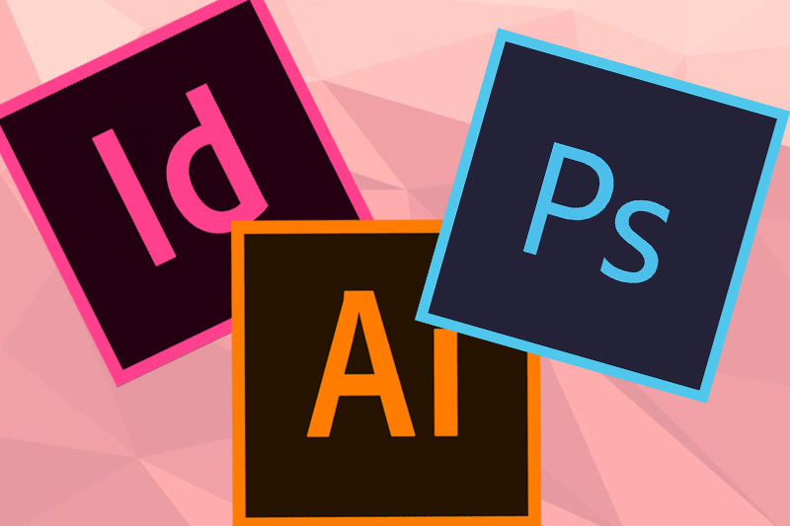

Perspectives
En vue d’augmenter notre efficacité sur la création des maquettes nous devrions maitriser d’avantage les logiciels de design comme photoshop,InDesign,Illustrator Canva,Figma...

Slide 8
CONCLUSION
La réalisation de cette maquette vitrine nous a permis de connaître d’avantage l’environnement de Adobe xd.
Comment développer ses compétences dans la réalisation des maquettes statique ?
MERCI POUR VOTRE ATTENTION

